Slide 1



Desenvolvimento de Sistemas
Curso Técnico 2025 ☺
AULA 08
Modelagem de Sistemas
Professor Lucas Naspolini

Slide 2

AULA 08
CSS 3 in 1 (Parte 2)
Alinhamento e Posicionamento (Flexbox)
CSS Grid Layout
Responsividade e CSS Moderno
Atividades Práticas

Slide 3

CSS Flexbox
Alinhando e posicionando elementos

Slide 4

Estrutura da Página
Criar uma div mãe / pai (container).
Criar divs caso precise (topo, centro, baixo, etc).
Colocar cores de fundo e valores percentuais.
Posicionar os elementos.

Slide 5


Layout com “wiredivs”

Slide 6
Flexbox e Posicionamento
Aplicar sempre no elemento mãe / pai (display: flex)
Posicionamento / espaçamento (justify-content).
Outras propriedades: flex-direction, align-items.
Ajustes: margin, padding, etc.

Slide 7
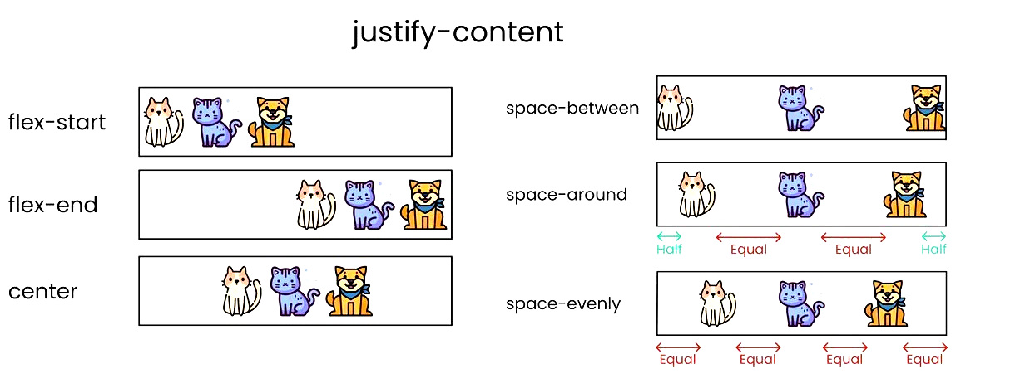
Propriedade “justify-content”

Slide 8
CSS Grid Layout
Dividindo os espaços de uma forma melhor

Slide 9

Grid Layout
O CSS Grid Layout oferece um sistema de layout baseado em grade, com linhas e colunas, facilitando o design de páginas web sem a necessidade de usar flutuadores e posicionamento.
Vídeo ORIGAMID (Tutorial)
https://www.youtube.com/watch?v=hKXOVD2Yrj8

Slide 10
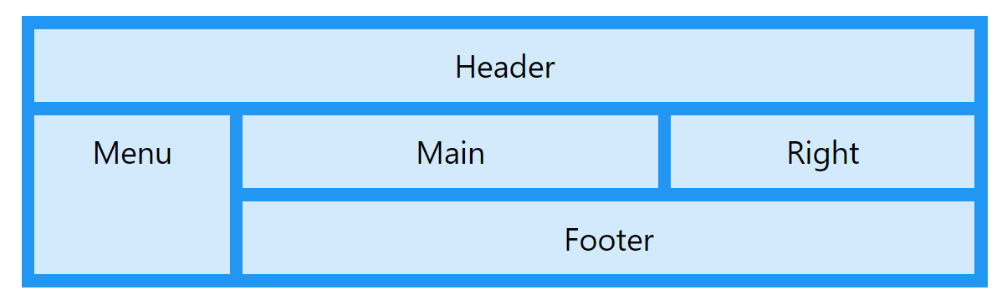
Exemplo visual de Grid Layout

Slide 11
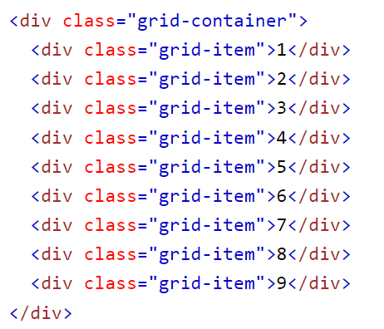
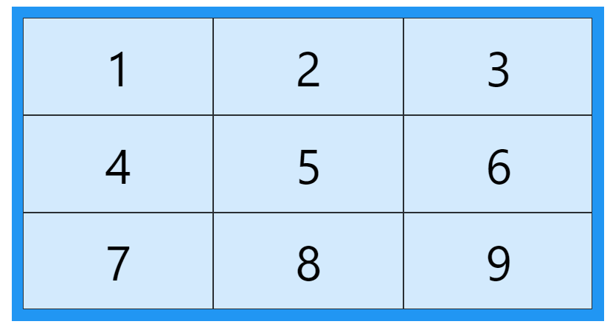
Como criar um Grid Layout
Um layout de grade consiste em um elemento pai / mãe com um ou mais elementos filhos.

Slide 12
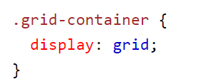
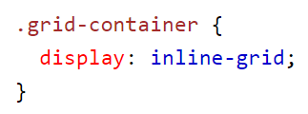
Propriedade display
Um elemento HTML se torna um contêiner de grade quando sua propriedade de exibição é definida como grade ou grade inline. Todos os filhos diretos do contêiner da grade automaticamente tornam-se itens da grade.

Slide 13
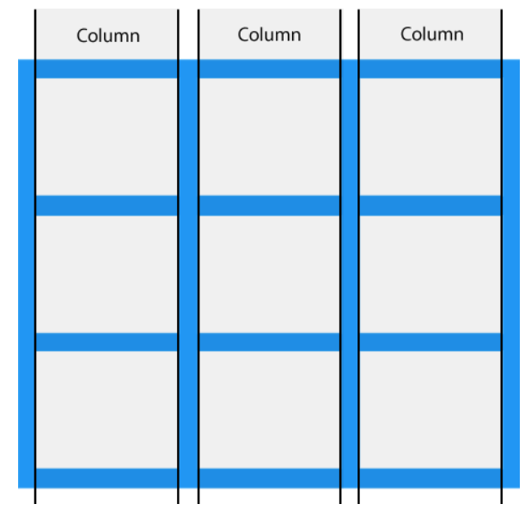
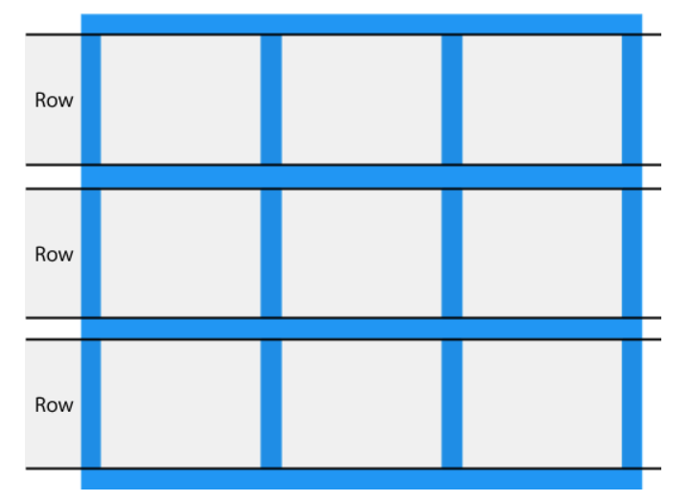
Colunas e Linhas em um Grid Layout

Slide 14
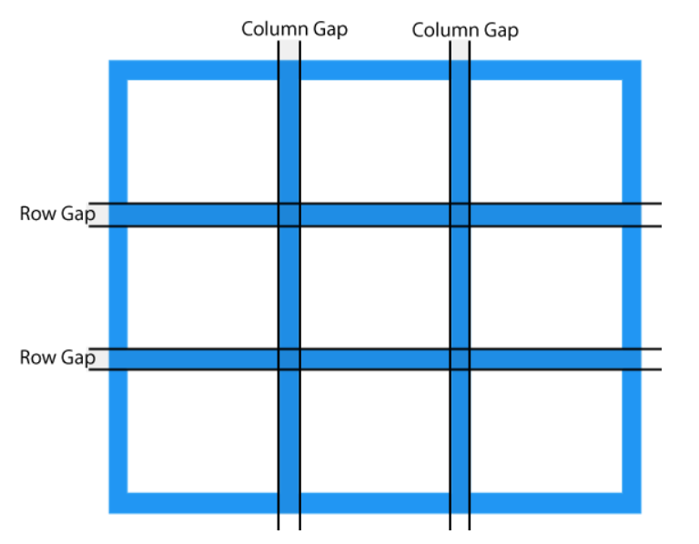
Espaços entre Colunas e Linhas (gaps)
Os espaços entre cada coluna ou linha chamamos de gaps.
O ajuste dos gaps é realizado utilizando uma as propriedades column-gap, row-gap ou gap.

Slide 15
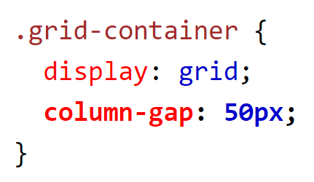
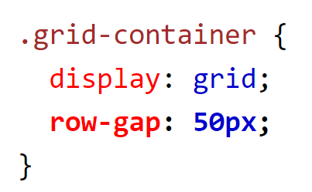
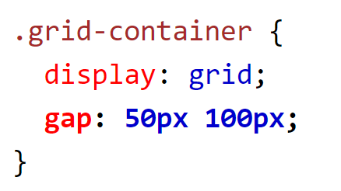
Espaços entre Colunas e Linhas (gaps)
Gap de Coluna Gap de Linha Gaps de Coluna e Linha

Slide 16
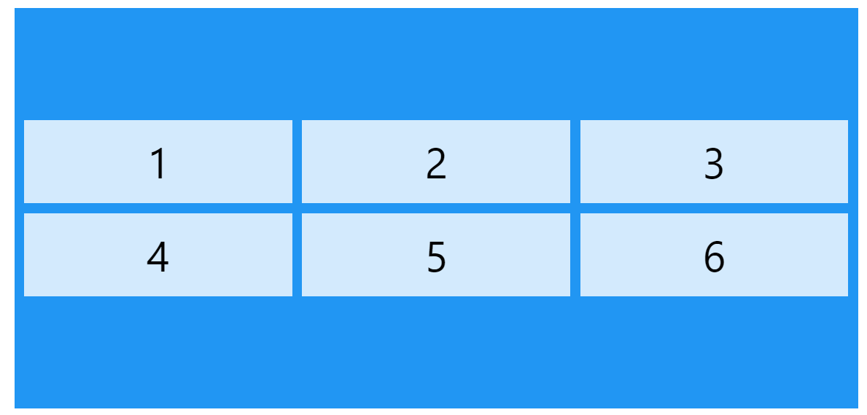
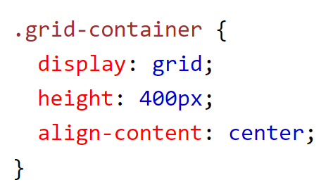
Lembra dos Bichinhos? Funciona no Grid :D

Slide 17
Responsividade
O que é Design Responsivo?

Slide 18
Design Responsivo
O design responsivo é uma abordagem ao web design que faz com que seu conteúdo web se adapte aos diferentes tamanhos de tela e janelas de uma variedade de dispositivos.
A criação de um layout responsivo é possível combinando HTML e CSS.

Slide 19
Vantagens
Melhora a experiência do usuário (UX).
Direciona mais tráfego para o seu site.
Impacta no ranking do Google.
Promove o compartilhamento de links em vários dispositivos e melhora o custo / benefício.

Slide 20
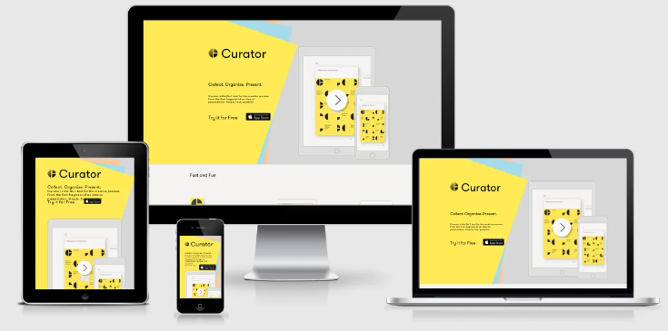
Exemplo de Design Responsivo

Slide 21
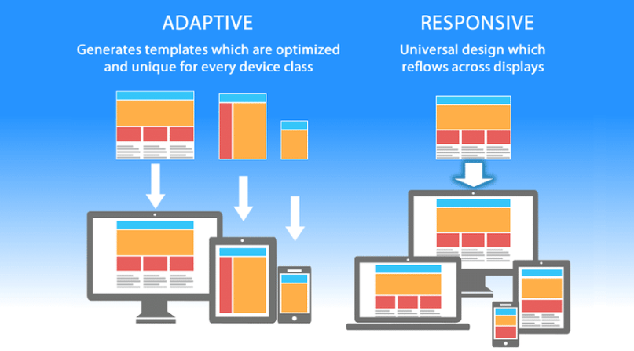
Design Responsivo x Adaptativo

Slide 22
CSS Moderno
“CSS moderno” é um termo que lida com recursos mais atuais do CSS, voltados para design responsivo. Propriedades e unidades de medidas como em, rem, ex, ch, vh, vw, vmin, vmax, etc.
Para uma boa responsividade, é necessário entender os breakpoints e aprender a utilizar media query, em projetos mesmo que pequenos, que apliquem isso.

Slide 23
CSS Moderno
W3Schools (Media Query)
https://www.w3schools.com/css/css_rwd_mediaqueries.asp
DPW Artigo CSS Moderno
https://desenvolvimentoparaweb.com/css/unidades-css-rem-vh-vw-vmin-vmax-ex-ch/
Camilo Micheletto (Dicas de Front / CSS / Responsividade)
https://dev.to/lixeletto/respondendo-perguntas-de-responsividade-css-no-twitter-24k7
Dicas EXPERT em CSS Responsivo
https://www.youtube.com/watch?v=44FTAS-qT8Q

Slide 24
DÚVIDAS?
PERGUNTAS?

